Slide 1
네트워크설정의
이해
COP
우아한인재들
T2 오호진

Slide 2






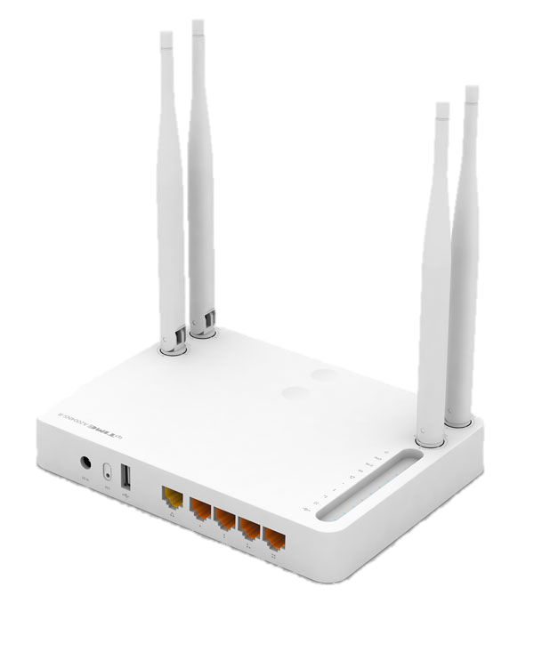
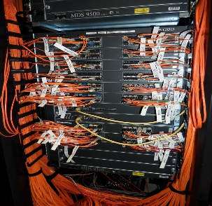

1. 우리 회사
등등등
인터넷 세상
가정의 경우
공유기
인사팀
총무팀
개발팀
우리 컴퓨터에는
다른 부서에서
접근되면 안되

Slide 3
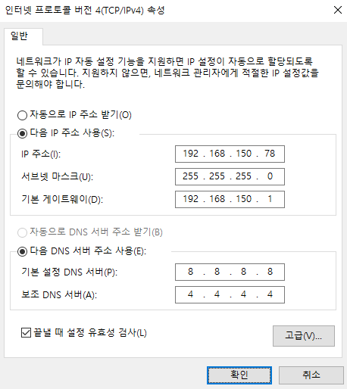
2. IP 주소
IP주소
192.168.150.78
Network 주소 + Host 주소
192.168.150.78 오호진
3학년 6반 + 5번 오호진
192.168.150.8 조무결
3학년 6반 + 8번 조무결
같은 네트워크
192.168.150.13 강주나
3학년 6반 + 13번 강주나
192.168.150.21 김예진
3학년 6반 + 21번 김예진
다른 네트워크
3학년 1반 + 7번 김재현
192.168.110.7 김재현

Slide 4
Network 주소(ID) : 네트워크 영역을 구분하기 위한 주소(ID)
Host 주소(ID) : 동일 네트워크 영역에서 Host를 구분하기 위한 주소(ID)
Network 주소는 어떻게 구할까?
Network 주소 + Host 주소
192.168.150.78 오호진
192.168.150.8 조무결
192.168.110.7 김재현
192.168.150.13 강주나
192.168.150.21 김예진

Slide 5
3. 서브넷 마스크(Subnet mask)
- Network 주소와 Host 주소를 구하기 위해 사용되는 값
10진수
ex) 192
10진수
IP주소
10진수
서브넷 마스크
2진수
ex) 11000000
2진수
IP주소
2진수
서브넷 마스크
같으면 1 이요
다르면 0 이니라…
XOR
Network 주소

Slide 6
오호진
< Tip 1 >
1옥텟(Octet)이라 부름
IP주소
192.168.150.78
서브넷마스크
255.255.255.0
2진수 변환
< Tip 2 >
숫자가 8개인 이유
1개당 1Bit
8Bit = 1Byte
2진수 IP주소
11000000 10101000 10010110 01001110
2진수 서브넷마스크
11111111 11111111 11111111 00000000
같으면 1 이요
다르면 0 이니라…
XOR 연산
XOR 연산
11000000 10101000 10010110 00000000
10진수 변환
Network 주소
192.168.150.0
'octet' 이라는 단어이며. 8개가 모여 있는 것을 의미한다.
정보 전달의 단위. 현재의 컴퓨터에서는 1바이트(Byte)가 8비트(bit)로 구성되어 있지만, 바이트의 정의상 반드시 8비트일 필요는 없었다. 과거에는 1바이트가 8비트가 아닌 컴퓨터도 실제로 존재하였다. 그런데, 때로는 '정확하게 8비트'임을 명시해야 하는 경우가 존재하는데, 이때 사용하는 용어가 '옥텟'이다. 나무위키

Slide 7
오호진
조무결
김재현
IP주소
192.168.150.78
192.168.150.8
192.168.110.7
서브넷마스크
255.255.255.0
255.255.255.0
255.255.255.0
XOR 연산
XOR 연산
XOR 연산
Network 주소
192.168.150.0
192.168.150.0
192.168.110.0
같은 네트워크
다른 네트워크

Slide 8

우리 회사
보안담당자 : 개발팀은
다른 팀에서 접속 못하게
보안설정을 해야겠군…
등등등
인터넷 세상
Network 주소192.168.101.0
Network 주소192.168.102.0
Network 주소192.168.1.0
인사팀
총무팀
개발팀

Slide 9
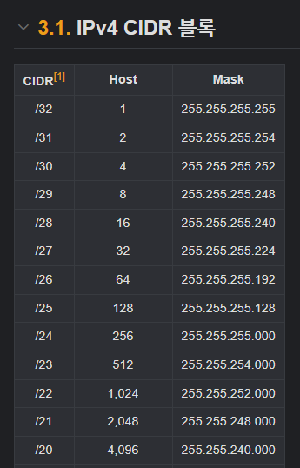
CIDR(Classless Inter-Domain Routing)
정리 필요..
192.168.101.199/24
10진수 서브넷마스크 255.255.255.0
2진수 변환 11111111 11111111 11111111 00000000
1의 개수
그림 출처 - 나무위키

Slide 10
용어 정리
Subnet : 하나의 네트워크가 분할되어 나눠진 작은 네트워크(부분망, 부분네트워크)
Mask : Bit연산에 사용되는 Data
Subnetting(서브넷팅) : 하나의 네트워크를 여러 서브네트워크로 분리 시키는 것
XOR 연산
- Bit 연산 중 하나
- 두 값을 비교하여 같으면 0, 다르면 1
- 50:50 비율이라 암호에서도 많이 사용

Slide 11
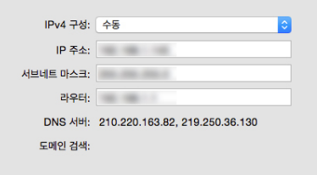
4. 게이트웨이(Gateway)
게이트웨이
192.168.150.1
- 라우터(Router) 주소 설정
- 주로 마지막 주소가 1로 끝남
서로 다른 Network를 연결해주는 장치

Slide 12
우리 회사
등등등
나 잊지 않았지?ㅎㅎ
가정에서는 나야…
공유기…
헤헤헿
인터넷 세상
192.168.150.1은
사실 나야… 헤헿
인사팀
총무팀
개발팀

Slide 13
라우터(Router)
등등등
인터넷 세상
ARP
나한테 맡껴
여기로 가면 됨
Address Resolution Protocol
IP주소를 가지고
MAC주소 찾는
프로토콜
아.. 대답이 없노…
다른 네트워크인가…
라우터한테
물어봐야지..
야!!!
223.130.195.95는
어디냐!!!!
OSPF, EIGRP, BGP 등
라우팅 프로토콜
라우터야
223.130.195.95은
어디로 가야 되???
DNS가 네이버 주소는
223.130.195.95라고
알려줬어
네이버
접속해야지..
ARP
ARP
ARP
ARP
ARP
ARP
ARP
ARP
ARP
ARP
ARP
총무팀
개발팀
인사팀
메시지

Slide 14
5. Broadcast 주소
오호진
- 1:N 통신(불특정 다수)
- 동일한 네트워크 영역에서
모든 End Device에게 Data를 보냄
IP주소
192.168.150.78
서브넷마스크
255.255.255.0
~
Network 주소
192.168.150.0
Broadcast 주소
192.168.150.255
해당 네트워크의 맨 앞에 있는 주소
맨 뒤에 있는 주소

Slide 15
인사팀
총무팀
192.168.110.7 김재현
192.168.150.78 오호진
192.168.150.8 조무결
네트워크
192.168.110.0/24
Broadcast 주소
192.168.150.255
Data
Data
Data
Data
192.168.150.13 강주나
192.168.150.1 ~ 254
총 254 Hosts Data 전달
192.168.150.21 김예진
네트워크
192.168.150.0/24
없는 애들은
없는 대로…

Slide 16
Local broadcast 주소
Direct broadcast 주소
255.255.255.255
X.X.X.255
근데 만약 출발지를 다른 사람으로 설정하고
Broadcast 통신한다면 그 응답은?
기본적인 브로드캐스트 주소...전부다 뿌림
근데 라우터를 넘어가지 못함
192.168.0.x 네트워크 주소를 가진 애들
서브넷을 계산해야 함
ARP broadcast
목적지 MAC주소 FF:FF:FF:FF:FF:FF

Slide 17
6. DNS(Domain Name System)
DNS는
저번 주에
재현님이 해서
생략ㅎ

Slide 18
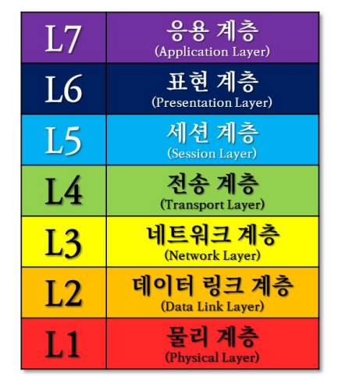
7. 네트워크 캡슐화(Encapsulation) & 역캡슐화(De-capsulation)
Data 생성
상위 계층(Upper Layer)
Data 전달
하위 계층(Lower Layer)
*그림은 OSI 7 Layer 참고

Slide 19
네트워크 캡슐화(Encapsulation)
- 헤더(Header) 정보를 붙이는 작업
상위 계층
Data
캡슐화
출발지/목적지 구분
PDU Segment
Header
Data
Port 번호
IP 주소
PDU Datagram
Header
Data
MAC 주소
Header
Data
PDU Frame
Header에 출발지/목적지 정보 들어있음
*그림은 OSI 7 Layer 참고

Slide 20
네트워크 역캡슐화(De-capsulation)
- 헤더(Header) 정보를 푸는 작업
상위 계층
Data
역
캡슐화
Header
Data
Header
Data
Header
Data
*그림은 OSI 7 Layer 참고

Slide 21
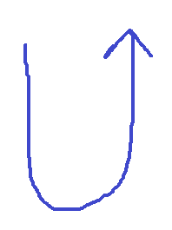
출발지
목적지
*그림은 OSI 7 Layer 참고

Slide 22
라우터(Router)
등등등
인터넷 세상
ARP
나한테 맡껴
여기로 가면 됨
Address Resolution Protocol
IP주소를 가지고
MAC주소 찾는
프로토콜
아.. 대답이 없노…
다른 네트워크인가…
라우터한테
물어봐야지..
야!!!
223.130.195.95는
어디냐!!!!
OSPF, EIGRP, BGP 등
라우팅 프로토콜
라우터야
223.130.195.95은
어디로 가야 되???
DNS가 네이버 주소는
223.130.195.95라고
알려줬어
네이버
접속해야지..
ARP
ARP
ARP
ARP
ARP
ARP
ARP
ARP
ARP
ARP
ARP
총무팀
개발팀
인사팀
메시지

Slide 23

X.X.X.1과 X.X.X.255 일화
아니
‘모두 Host 주소로 모두 사용 가능하지만
설정을 그렇게 안한다.’
라고 말했어야 했다.
192.168.100.255랑 192.168.101.1
모두 PC에서 설정해서 사용 가능
192.168.100.0/23은
Host IP범위가
192.168.100.1 ~ 192.168.101.255까지 인데
192.168.100.255랑 192.168.101.1
PC에 IP주소로 사용해도 되나요??
쓰면 안되지
1은 라우터 장비 등에 주로 사용하고
255는 브로드캐스트 주소잖아
공부 좀 더 해

Slide 24
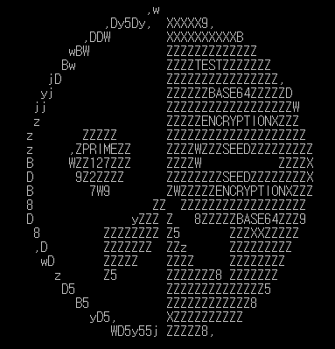
모의해킹
종류별 개념
모의해킹 시연

Slide 25
계속(つづく)

